Slide 1
Unity LAB 6
Terrain、 Particle System、 Audio

Slide 2
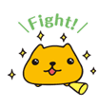
綱要
地形(terrain)
粒子系統(particle system)
音效(audio)
Notes:
2015

Slide 3
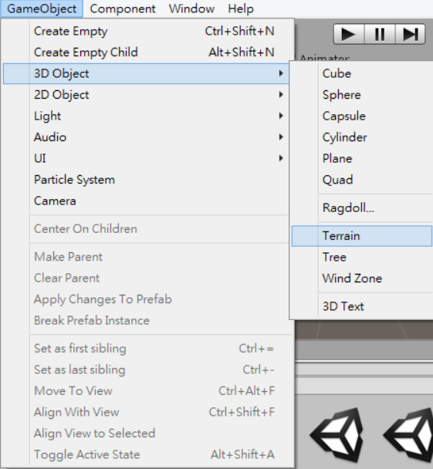
地形
首先建立一個地形，[GameObject]->[3D Object]->[Terrain]
1
2
3

Slide 4
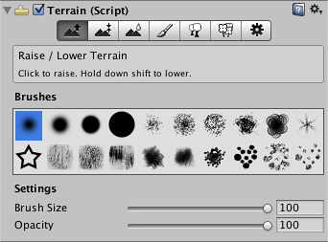
地形
選擇模式
筆刷形狀
筆刷大小
上升/下降的速度
1.上升/下降
2.高度
3.平滑地形
4.材質
5.樹
6.細節(ex 草)
7.設定

Slide 5
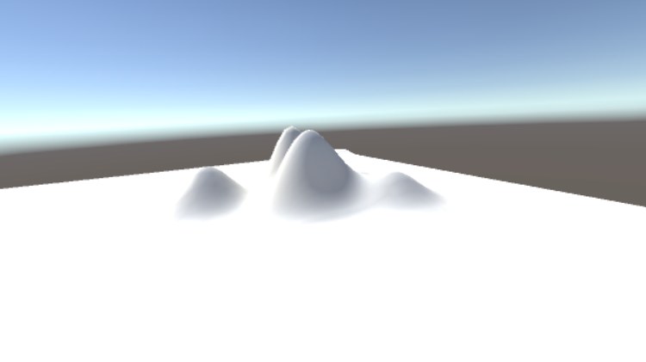
地形-山
可以利用前三個功能製作出山
下降:Shift+左鍵
這時候製作的山還沒有材質

Slide 6
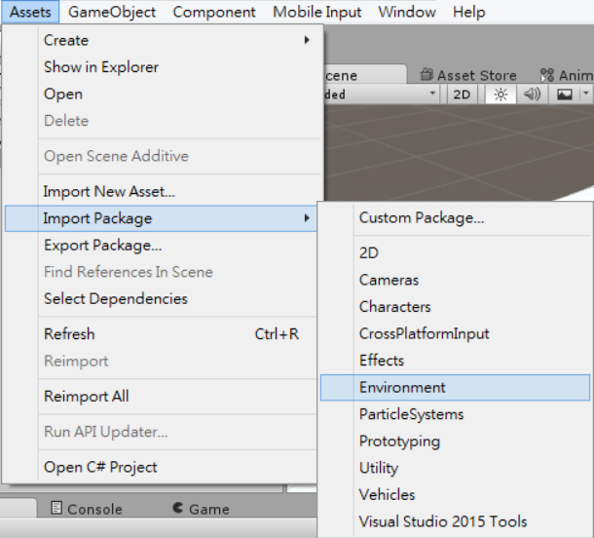
地形-材質
匯入地形素材:
  [Assets]->[Import Package]->[Environment]
1
2
3

Slide 7
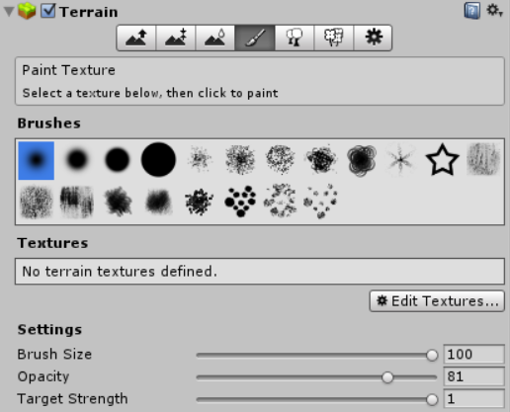
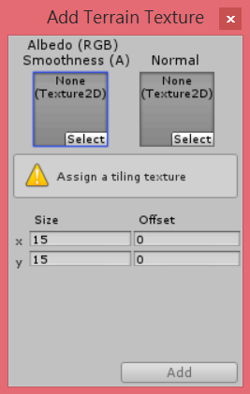
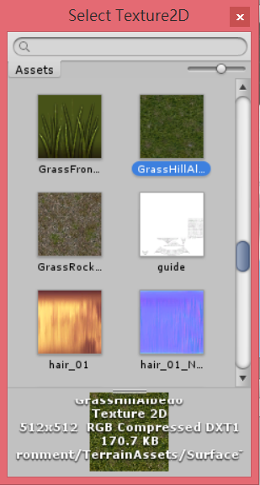
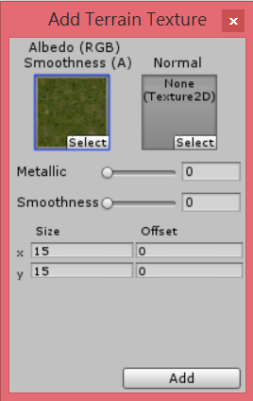

地形-材質
[選擇筆刷 ]->[Edit Textures]->[Add Texture]->[Select]->[選圖片]->[Add]
1
5
4
2
3
6

Slide 8
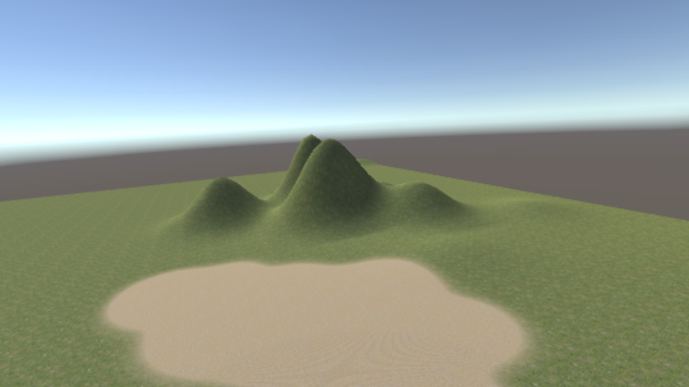
地形-材質
按Add之後，這個材質就會成為地形的預設材質
再重複上面步驟，增加其他
材質作為小細節

Slide 9
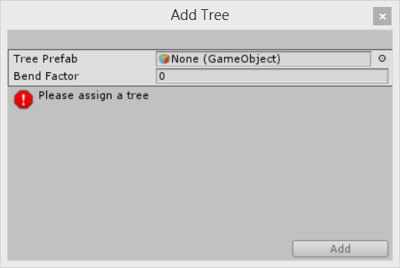
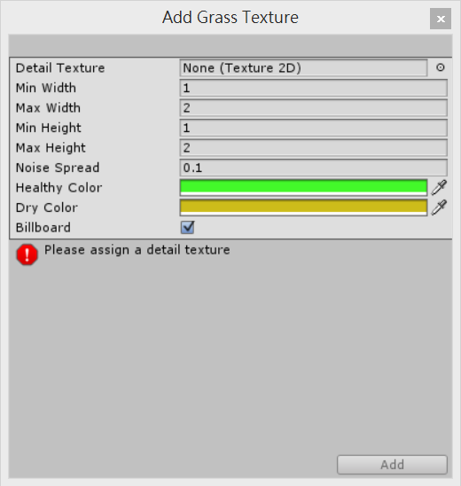
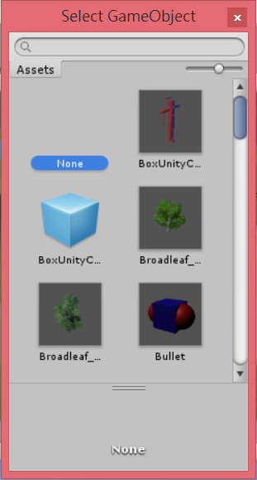
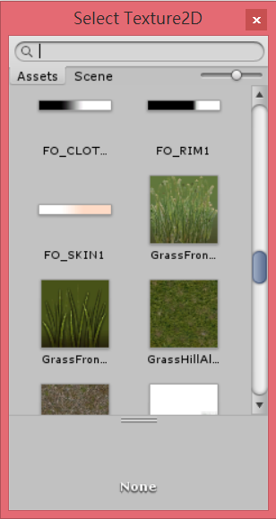
地形-樹/草
同p.7 1~3步驟
[選擇 或 ] ->[新增材質]
4
4
5
5

Slide 10
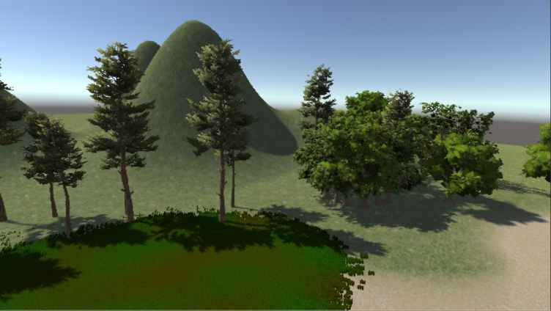

Slide 11

地形-水/天空(skybox)
使用剛剛匯入的水的模型
  主要差別在於，basic沒有反射折射的參數
Unity5.0之後，skybox從package中移除了
必須另外從Assets Store下載

Slide 12
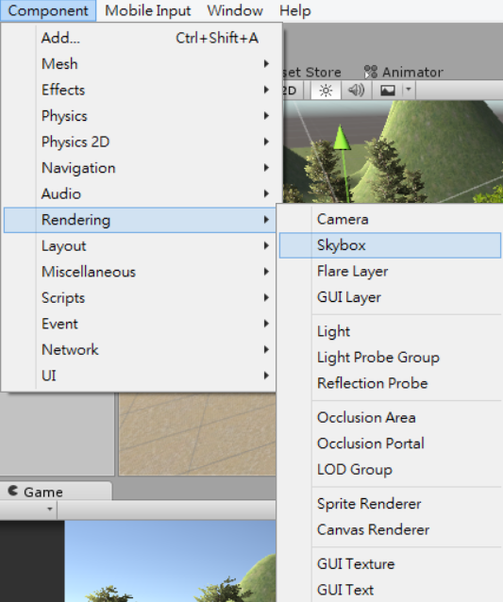
地形-天空(skybox)
[選Main Camera]->[Component]-> [Rendering]->[Skybox]
再從MainCamera的屬性中
選擇剛剛下載的skybox
1
2
3

Slide 13
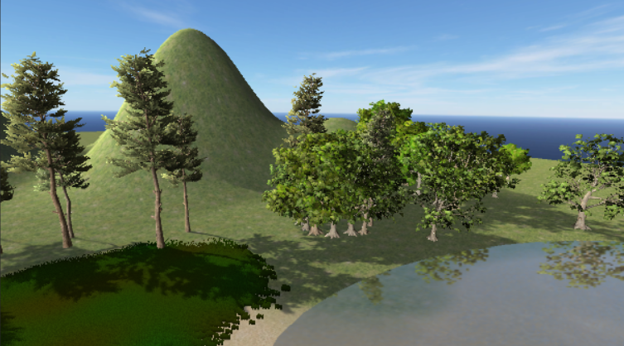

Slide 14
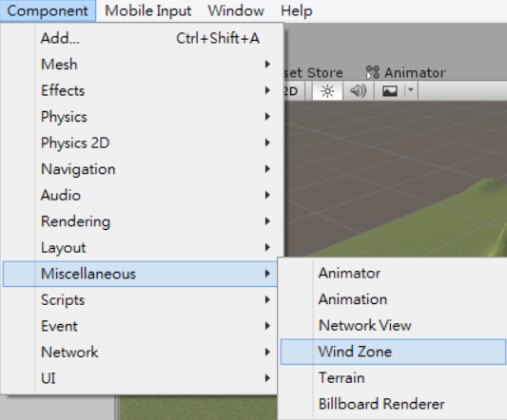
地形-風
地形裡有內建風的效果，但可以再另外加在地形
其他設定可參考以下網址
http://docs.unity3d.com/Manual/terrain-OtherSettings.html
1
2
3

Slide 15
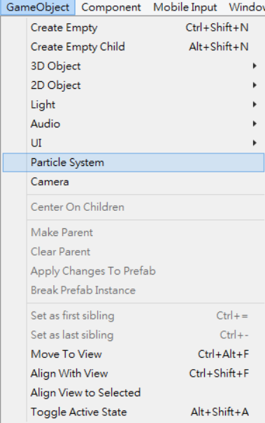
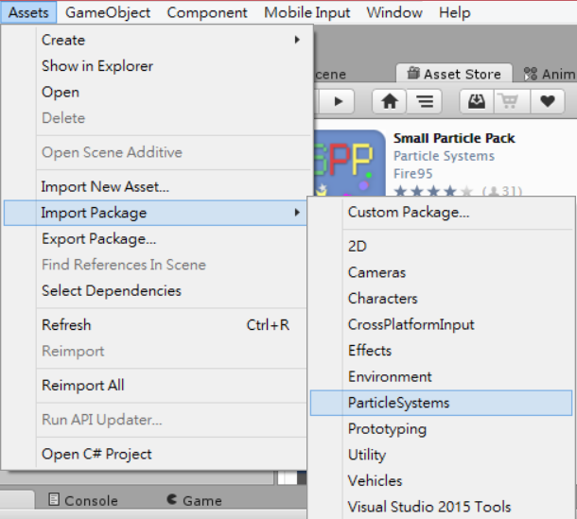
粒子系統
新增:[GameObject]->[Particle System]
匯入材質:[Assets]->[Import Package]-> [Particle Systems]
1
1
2
2
3

Slide 16
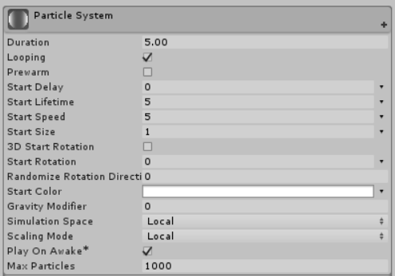
粒子系統
持續幾秒
重複發射(不勾會停止發射)
幾秒後開始
粒子持續幾秒
重力影響 (0為漂浮)
最大粒子數 (到達最大粒子數就不會再發射了)

Slide 17
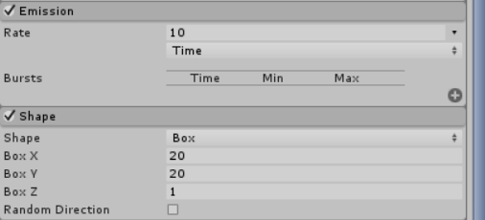
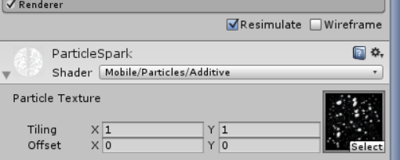
粒子系統
單位產量(每時間/距離)
設定特定時間的特定粒子數
發射器形狀
粒子系統的大小
點select選擇粒子的材質

Slide 18
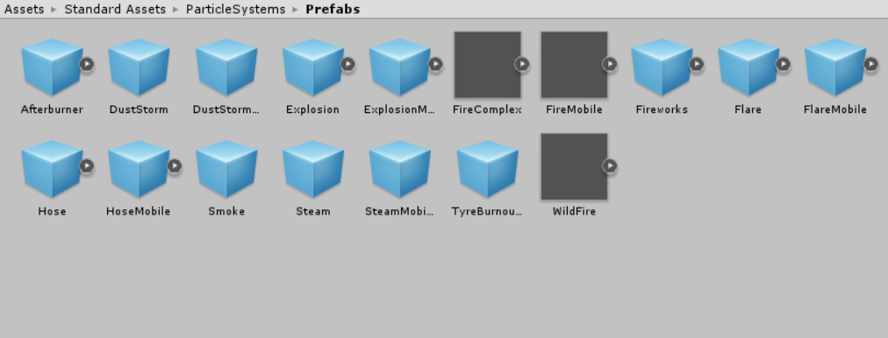
粒子系統
也可以直接使用剛剛import的

Slide 19
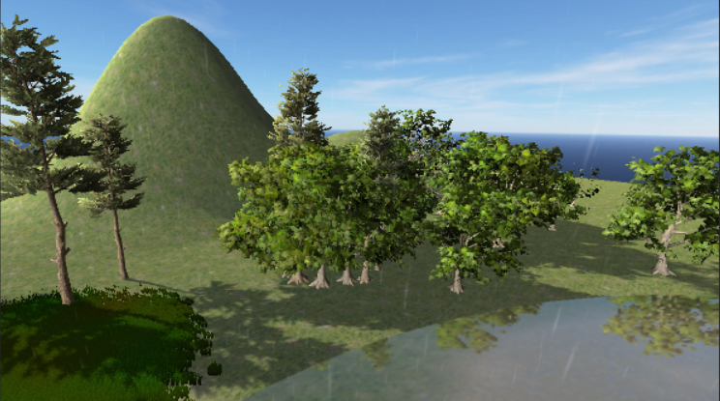
粒子系統
也可以從Assets Store下載，下圖為雨的粒子系統

Slide 20
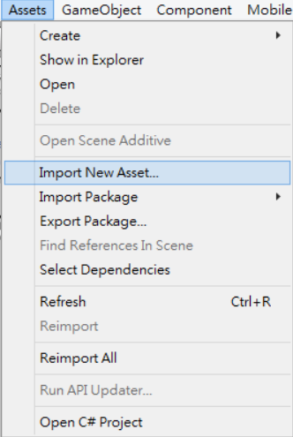
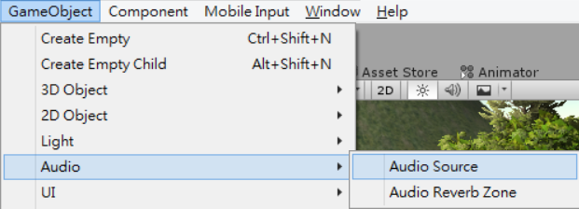
音效
新增一個音效:[GameObject]->[Audio]-> [Audio Source]
Import音效:[Assets]->[Import new Asset]->[選擇音效]
1
1
2
2
3

Slide 21
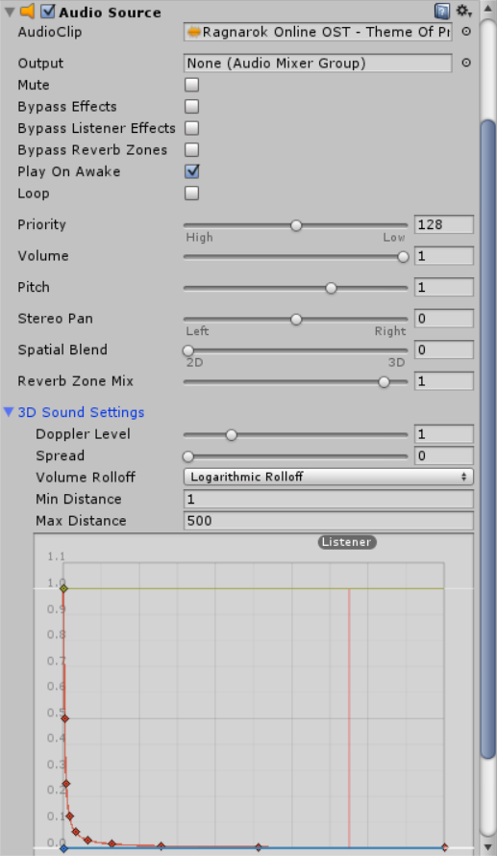
音效
選擇音樂
靜音
預設開啟
重複播放
優先順序(0為最優先)
播放速度(越高越快)
聲音衰減(距離音源越遠越小聲，只可用在3D sound)

Slide 22
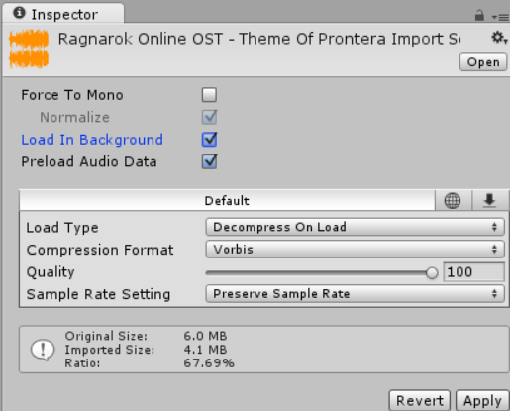
音效-背景音樂
如果是背景音樂，就要去音樂的屬性把Load In Background打勾，並且Apply

Slide 23
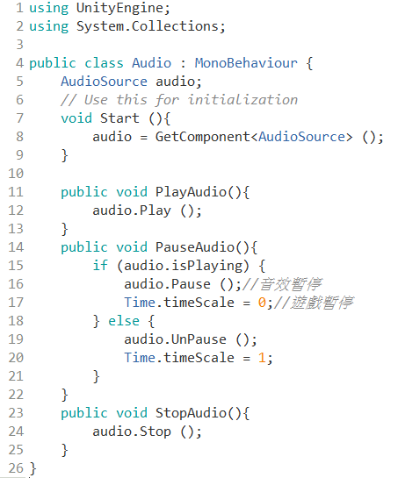
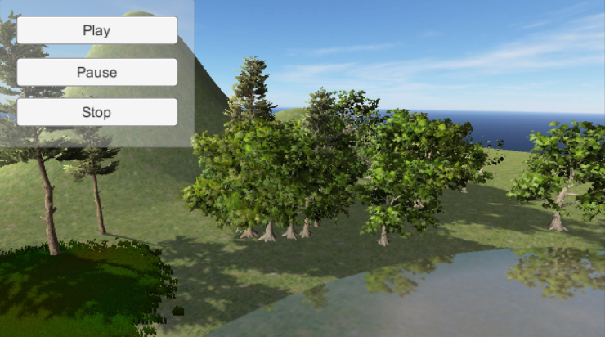
音效-播放/暫停/停止
新增一個Script，附在Audio Source(背景音樂)上
在螢幕上放三個按鈕
Notes:
using UnityEngine;
using System.Collections;
public class Audio : MonoBehaviour {
AudioSource audio;
// Use this for initialization
void Start (){
audio = GetComponent<AudioSource> ();
}
public void PlayAudio(){
audio.Play ();
}
public void PauseAudio(){
if (audio.isPlaying) {
audio.Pause ();//音效暫停
Time.timeScale = 0;//遊戲暫停
} else {
audio.UnPause ();
Time.timeScale = 1;
}
}
public void StopAudio(){
audio.Stop ();
}
}

Slide 24
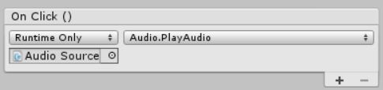
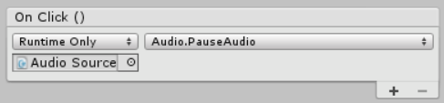
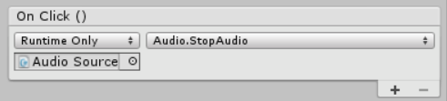
音效-播放/暫停/停止
分別給三個按鈕不同的OnClick函式

Slide 25
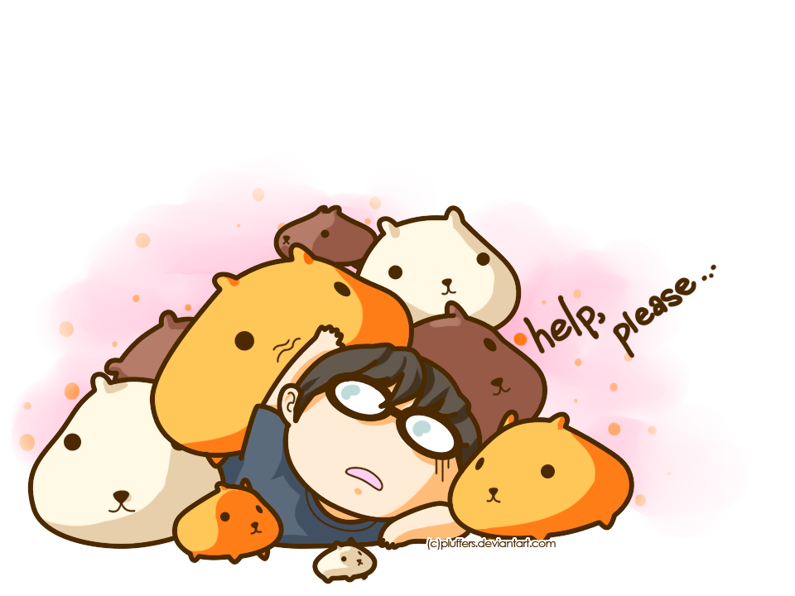
練習
完成一個地形，其中包含山、草、樹、海、天空，其中兩種以上的地表材質
做出三個按鈕分別是，播放、暫停、停止音效
完成後請來點名~

